Slide 1
BayLern 4.0 Die Lernplattform der bayerischen Feuerwehren

Slide 2
Warum gibt es eine neue BayLern 4.0
Gründe für die Umstellung
Aktuellen Datenschutzrichtlinien
Ausbau der digitalen Lernwelt
Nutzbarkeit
Eigenstudium, Schulungsabend, Landkreisausbildung, …
Neuerungen
Nutzerverwaltung in der Hand der jeweiligen Feuerwehr
Übersichtlichere Bedienung
Neue Funktionen (Lernmodule, Videokonferenzen, Abfragen, …)

Slide 3
Roll-out der BayLern im Landkreis Schwandorf
Stufe 1 (10/2023)
Organisatorische Maßnahmen
Schaffung der Strukturen; Roll-out planen; Planungen;
Anlegen von Kurskatalogverwalter; Anleitungen erstellen
Stufe 2 (10/2023)
Schulung „Kreisbrandinspektion“
Schulung der Mitglieder der Kreisbrandinspektion über das
neue System; Bindeglied Feuerwehr - Support
Veröffentlichung der ersten Kurse
Stufe 3 (11/2023 – 03/2024)
Schulung „ Fortbildungssachbearbeiter“
Schulung der Fortbildungssachbearbeiter am Standort
Pro KBM ein gemeinsamer Präsenztermin
Zuweisung der Fortbildungssachbearbeiter je Feuerwehr
Stufe 4 (ab 11/2023)
Nutzerverwaltung aktualisieren
Verwaltung und Einpflege der zukünftigen Nutzer durch die
Fortbildungssachbearbeiter
Stufe 5 (ab 05/2024)
Wirkbetrieb
Nutzung der BayLern durch die Endanwender
Weitere Veröffentlichung von Kursen

Slide 4
Rechte und Rollen
Fortbildungsadministrator (FSA)
Verwaltung der Fortbildungssachbearbeiter der jeweiligen Feuerwehren
Fortbildungssachbearbeiter (FSB)
Verwaltung der Nutzer / Einladung neuer Nutzer
Kurskatalogverwalter
Erstellung und Verwaltung der Kurse / Teilnehmerverwaltung
Trainer
Durchführung der jeweiligen Kurse / Verwaltung der Lerninhalte
Nutzer (User)
Benutzer der BayLern

Slide 5
Struktur der BayLern
Ebene
Kreisbrandinspektion
Fortbildungsadministrator (FSA)
Kreisbrandrat oder Beauftragter
Trainer
Kurskatalogverwalter
Nutzer aus der FW
Beauftragter
Ebene
Feuerwehr
Fortbildungssachbearbeiter (FSB)
Kommandant oder Stellvertreter
Nutzer / User
Feuerwehrdienstleistende in der Feuerwehr

Slide 6
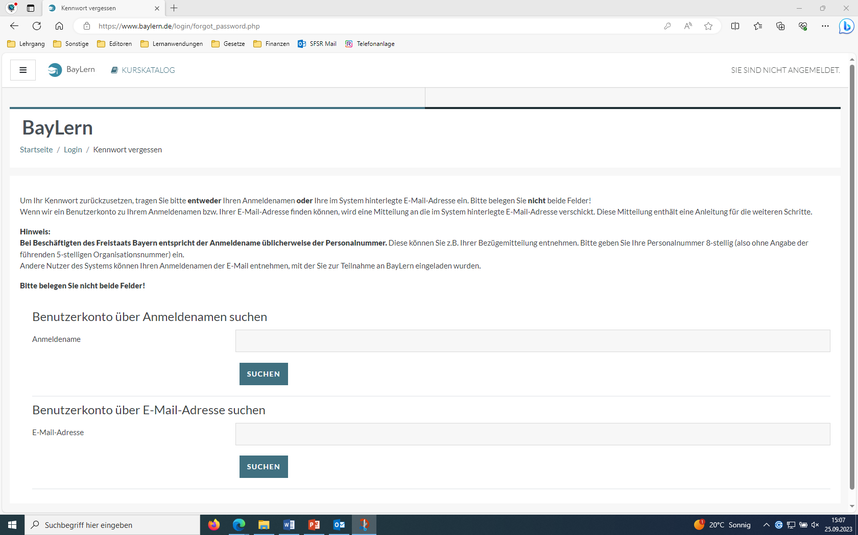
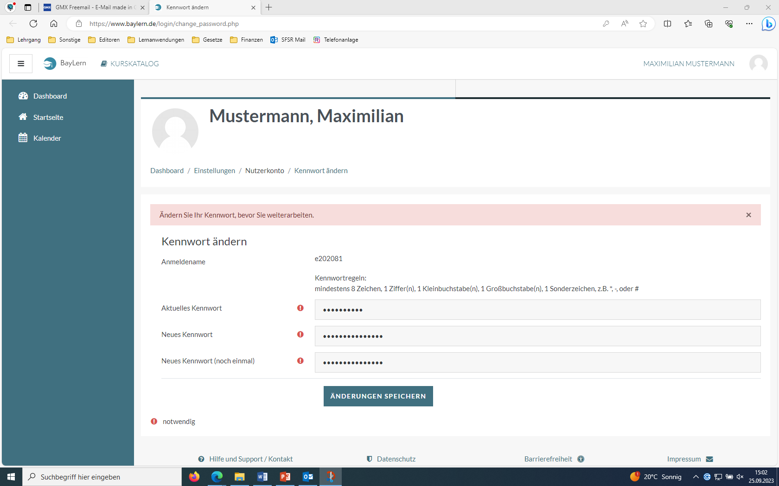
Nutzer in der BayLern werden?
Nutzer ist im alten System
bereits registriert
Kontoreaktivierung per Mailadresse
Setzen eines neuen Kennworts
Bestätigung der Nutzungsbedingungen
Nutzer ist bisher noch
nicht registriert
Einladung über Fortbildungssachbearbeiter
Setzen eines neuen Kennworts
Bestätigung der Nutzungsbedingungen

Slide 7
Hauptseite - Dashboard

Slide 8
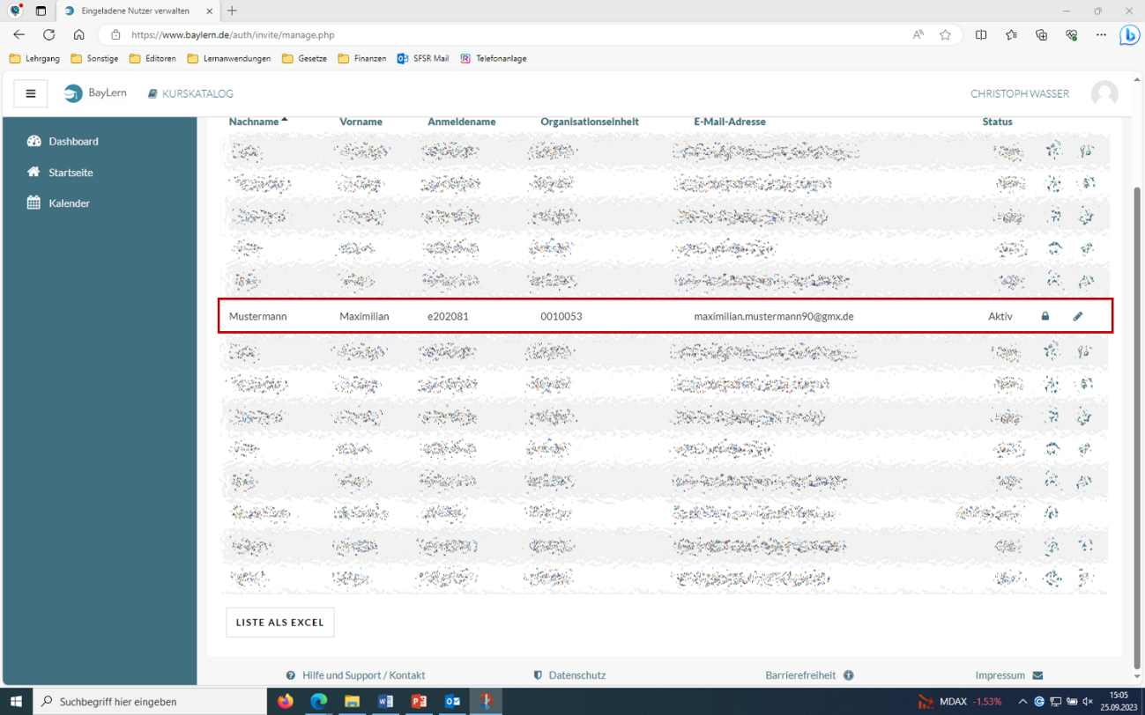
Fortbildungssachbearbeiter - Nutzerverwaltung

Slide 9
Bedienungsanleitung
Anwendergruppe
Fortbildungssachbearbeiter (FSB)
Nutzer (User)
Inhalte
Rechte und Rollen
Grundlegende Bedienung
Erstellung eines Benutzerkontos
Aufgaben des Fortbildungssachbearbeiters

Slide 10
Vielen Dank für die Aufmerksamkeit

